Slide 1
Растворимость в воде пищевых веществ
Проект подготовил:
ученик 3А класса МБОУ СОШ №2 Панов Егор Руководитель проекта: Мукосий Мария Васильевна

Slide 2
ЦЕЛЬ ИССЛЕДОВАНИЯ
Понять растворимость часто используемых в бытовых
условиях пищевых веществ
(соли, сахара, соды, чая) в воде

Slide 3
АЛГОРИТМ ПРОВЕДЕНИЯ ЭКСПЕРИМЕНТА
Выбор необходимых для исследования веществ;
Подготовка технической базы для проведения эксперимента;
Сбор предварительной эмпирической информации по теме исследования;
Непосредственное проведение эксперимента;
Наблюдение над экспериментом;
Подведение итогов и выявление общих закономерностей в растворимости разных веществ в воде;
Подготовка презентации о проведении эксперимента.

Slide 4
АКТУАЛЬНОСТЬ
Результаты исследования могут применяться в повседневной бытовой практике

Slide 5
ГИПОТЕЗА
Степень растворимости веществ различна: некоторые из них могут полностью раствориться в воде, не изменив ее цвет, а некоторые не обладают такой способностью.

Slide 6
НАУЧНО-ИССЛЕДОВАТЕЛЬСКИЕ ПРИНЦИПЫ РАБОТЫ
Использование одинаковых «вводных» для всех опытов: температура и объем воды одинаковы для всех веществ;
Соотнесение теоретической и эмпирической базы;
Честность и прозрачность эксперимента

Slide 7
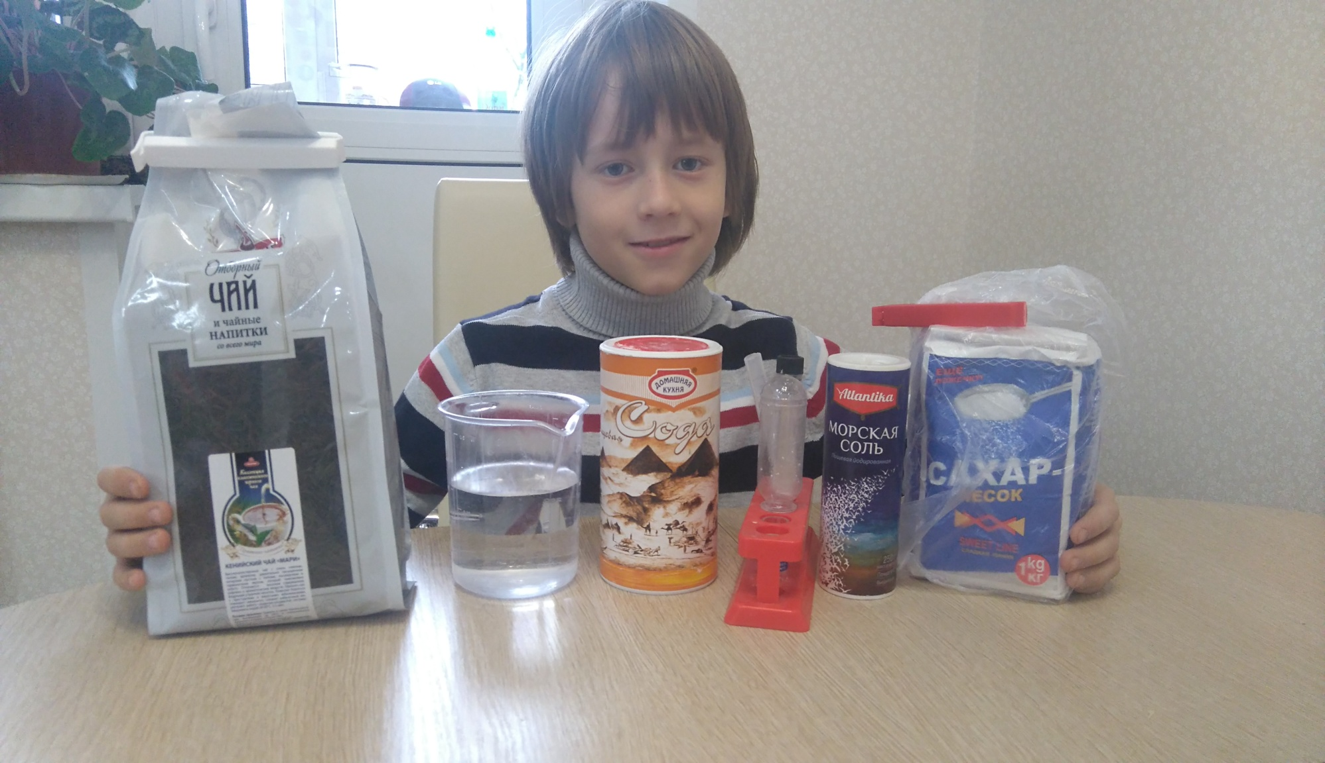

Slide 8
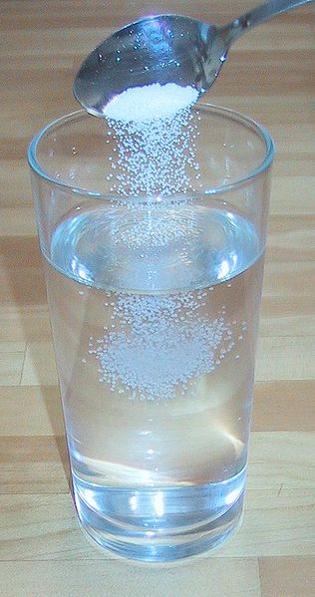
НЕМНОГО ТЕОРИИ
Растворяемое вещество
-вещество, которое растворяется в растворителе
ВОДА
-жидкое вещество, в котором растворяются другие вещества

Slide 9
ЕЩЕ НЕМНОГО ТЕОРИИ

Slide 10
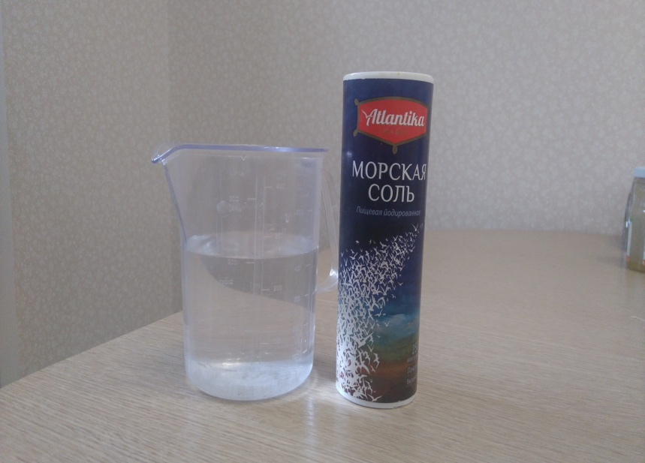
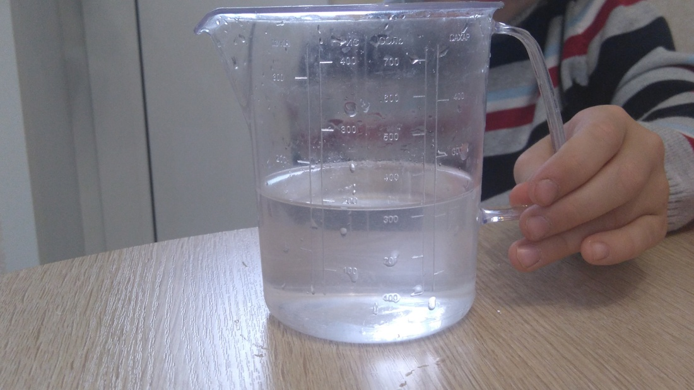
ОПЫТ №1: РАСТВОРИМОСТЬ СОЛИ
Вывод: растворяется хорошо окраски не наблюдается частички вещества почти не оседают на дне придает воде соленый привкус

Slide 11
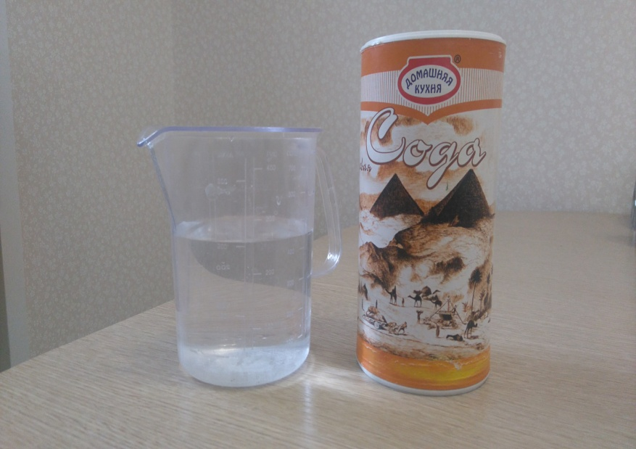
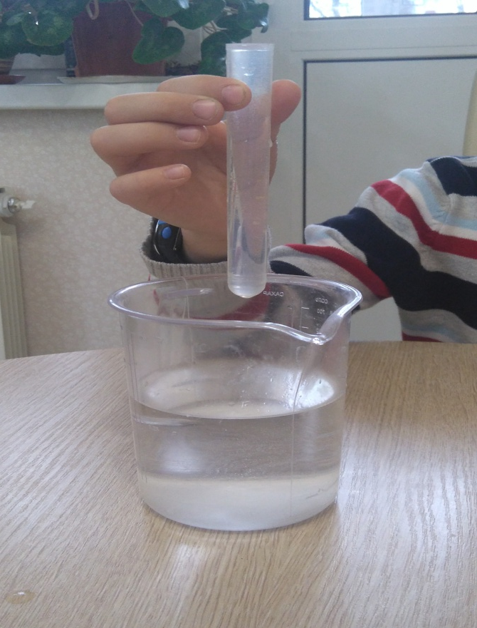
ОПЫТ №2: РАСТВОРИМОСТЬ СОДЫ
Вывод: растворяется средне, делает воду немного мутноватой, большое количество соды оседает на дне, смягчает воду.

Slide 12
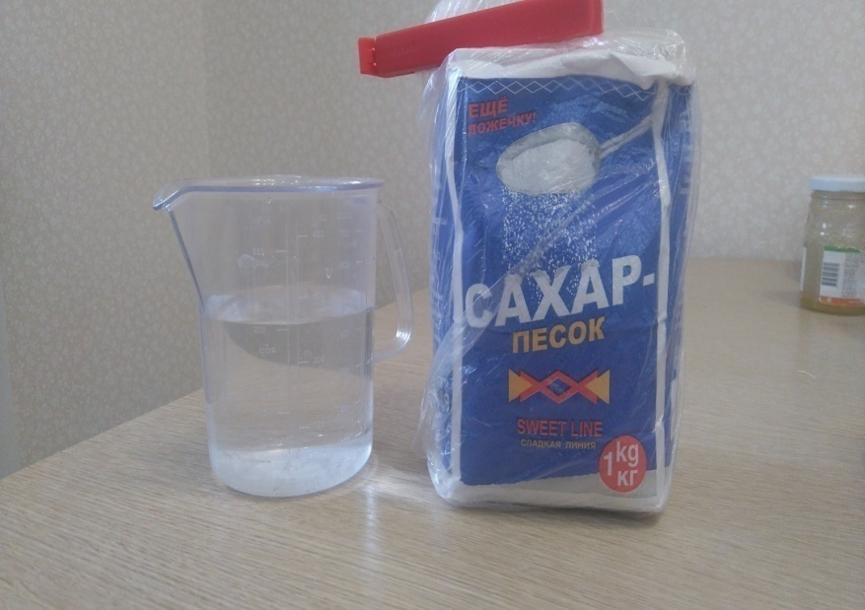
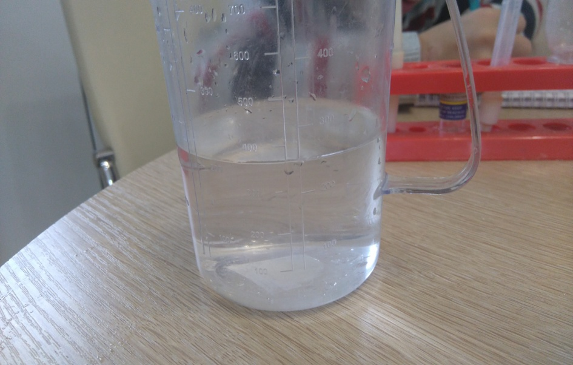
ОПЫТ №3: РАСТВОРИМОСТЬ САХАРА
Вывод: растворяется хорошо, окраски не наблюдается, частички вещества почти не оседают на дне, придает воде сладкий привкус.

Slide 13
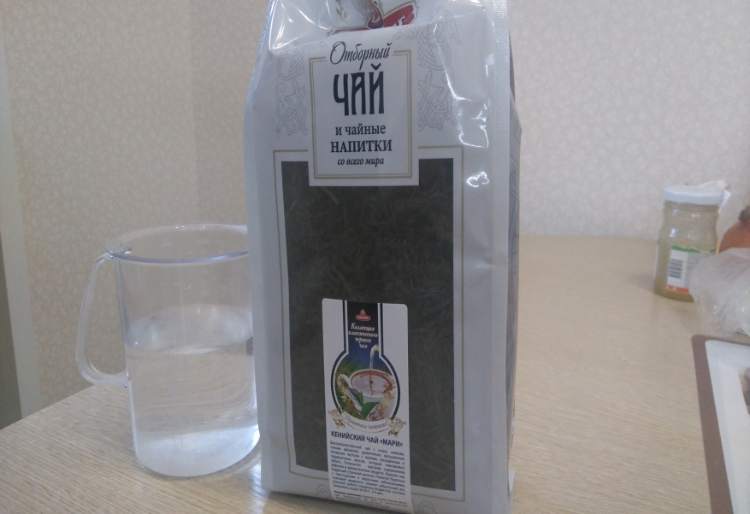
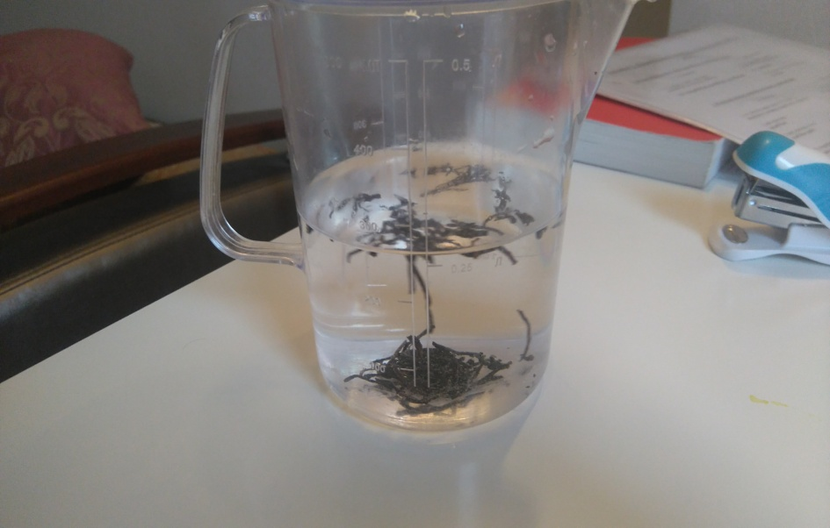
ОПЫТ №4: РАСТВОРИМОСТЬ ЧАЯ
Вывод:
Не растворяется окраска начинает проявляться не сразу частички вещества (чаинки) оседают на дне частично вода приобретает привкус

Slide 14
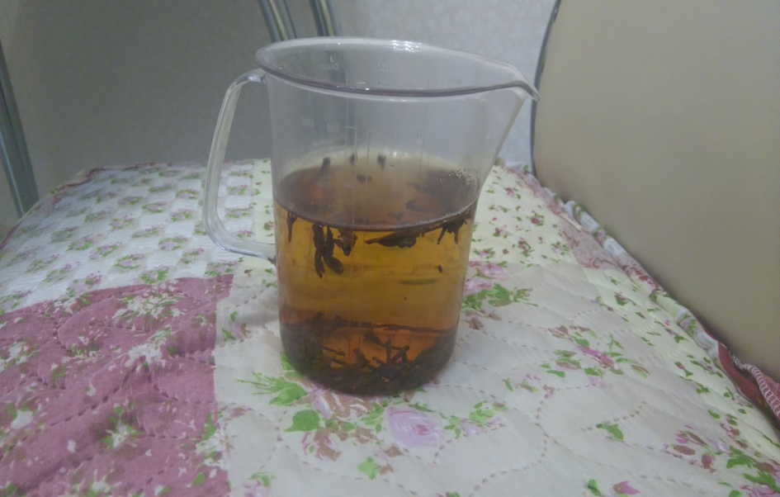
ОПЫТ №4: РАСТВОРИМОСТЬ ЧАЯ (ПРОДОЛЖЕНИЕ)
Дополнение к выводу: Впрочем, изменение цвета и вкуса произошли спустя некоторое время, форма вещества также поменялась.
При увеличении температуры воды (100 градусов по Цельсию) вещество почти моментально меняет свою форму, изменяя вкус и цвет воды.

Slide 15
ВЫВОДЫ ИССЛЕДОВАНИЯ
По результатам исследованиям выявлено следующее:
Вода – отличный растворитель, но некоторые вещества слабо растворяются в ней;
Скорость растворения веществ в воде зависит как от самого вещества, так и от температуры и объема воды;
Каждое растворяемое вещество способно изменить вкус воды, но цвет воды изменяет лишь часть веществ.
Полученные выводы свидетельствуют о справедливости общепризнанного химической наукой постулата: «Вода – универсальный растворитель».

Slide 16
БЛАГОДАРЮ ЗА ВНИМАНИЕ!
ОСОБУЮ БЛАГОДАРНОСТЬ ВЫРАЖАЮ СВОЕМУ РУКОВОДИТЕЛЮ МУКОСИЙ МАРИИ ВАСИЛЬЕВНЕ!

